Slide 1

МДОАУ №46
ЛЭПБУК
«Экология»
Подготовила
Игнатьева О.А.
воспитатель

Slide 2

«Лэпбук – как средство формирования экологических знаний»
Экологическое воспитание, как никогда, является одной из актуальных проблем современности. Первые основы экологической культуры закладываются в дошкольном детстве.
Технология лэпбук, как форма организации образовательной деятельности помогает лучше понять и запомнить
материал по заданной
теме, способствует
формированию
экологических знаний
у детей.

Slide 3
Цель : Сформировать знания детей дошкольного возраста об экологии и правилах поведения в природе.
Задачи:
Дать дошкольникам первоначальное представление об экологии и природе в целом.
Способствовать освоению основ экологической грамотности, элементарных правил поведения в природе.
Овладение логическими действиями сравнения, анализа, обобщения, установления причинно-следственных связей.
Развивать познавательный интерес детей.
Воспитывать уважительное, бережное отношение детей к природе.
Развить навыки сотрудничества со взрослыми и сверстниками в разных социальных ситуациях .

Slide 4
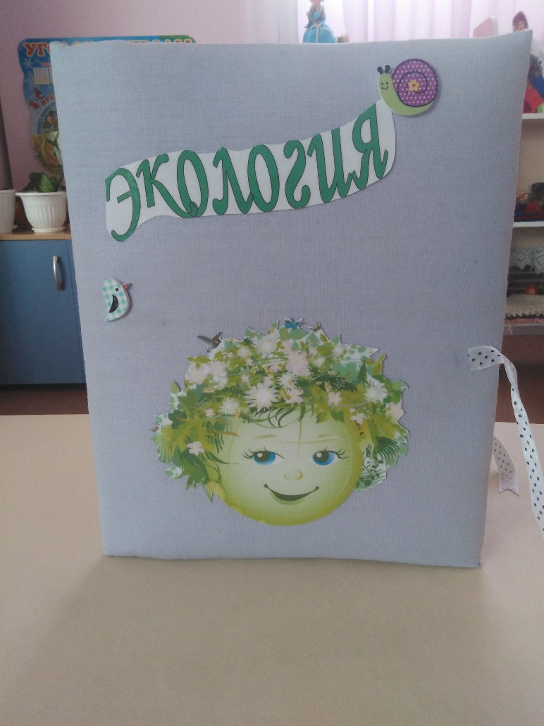
ЛЭПБУК «Экология»

Slide 5
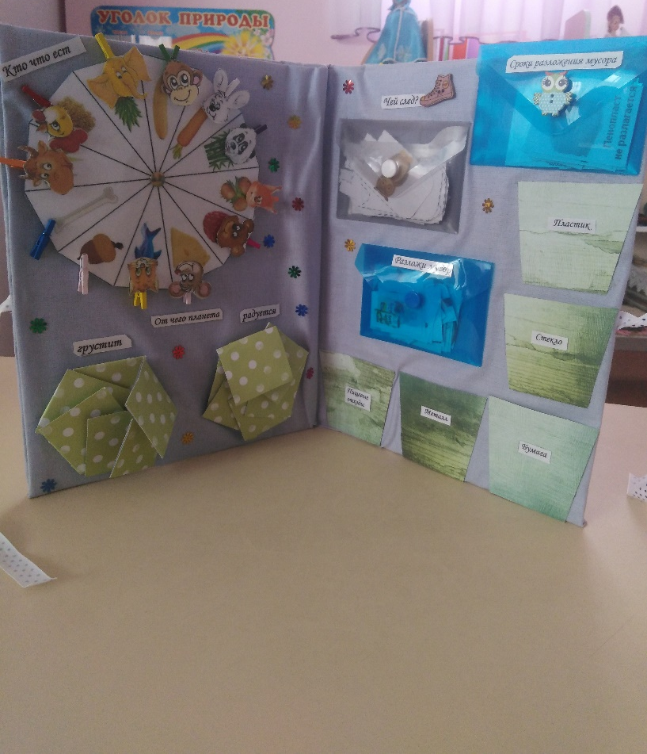
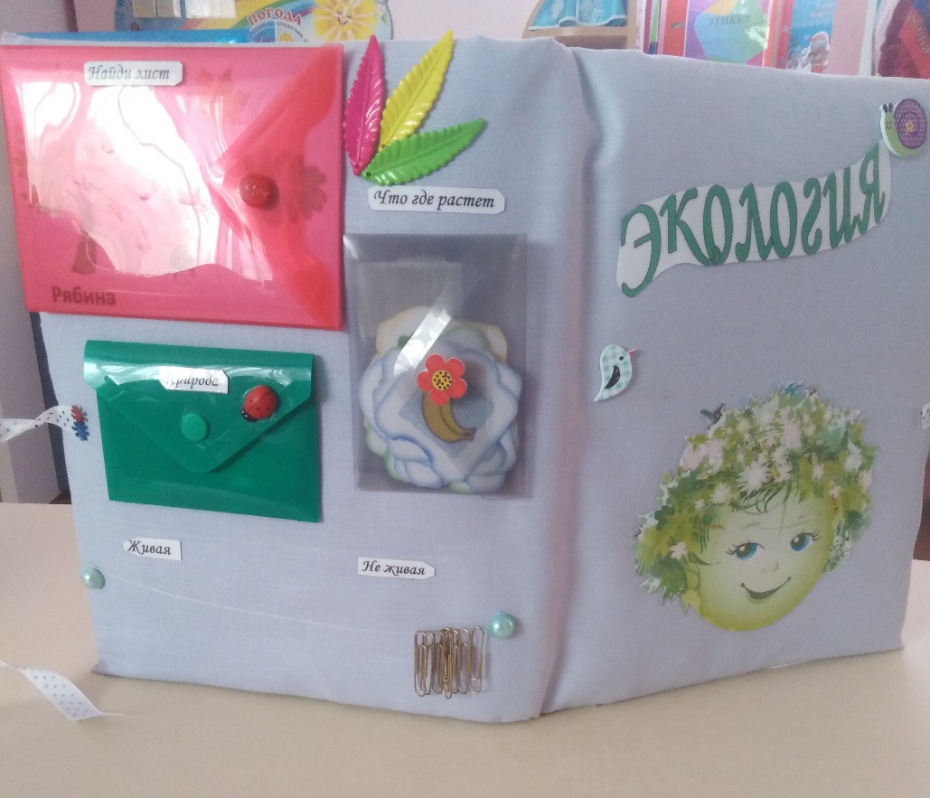

Slide 6

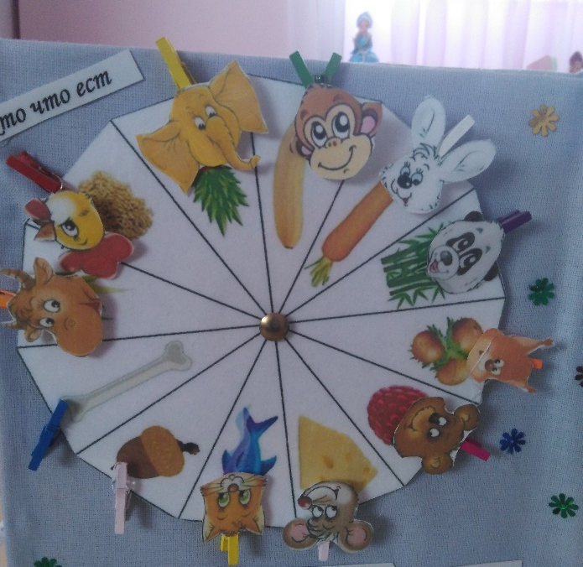
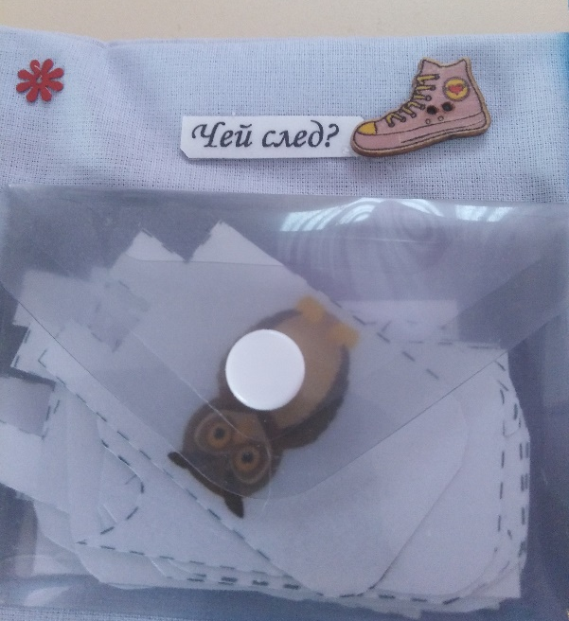
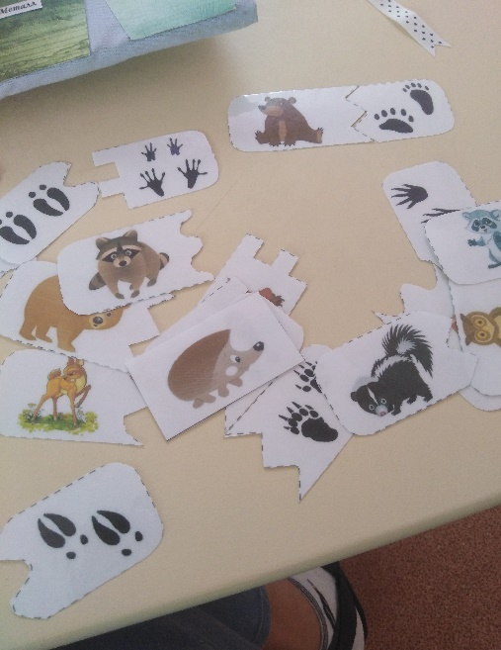
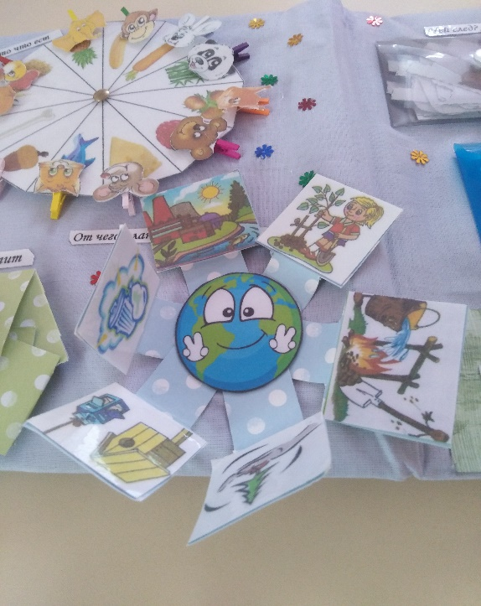
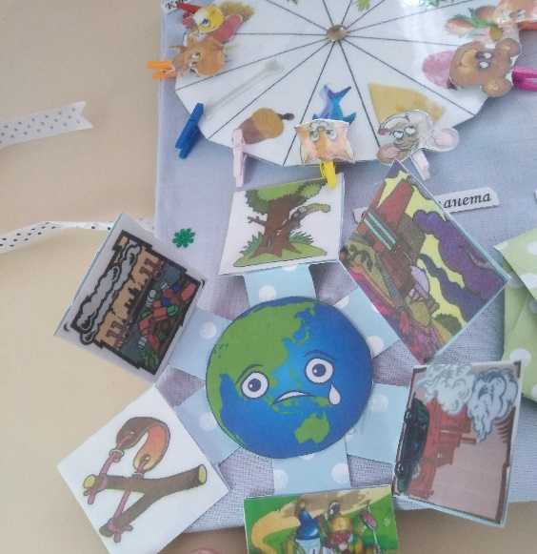
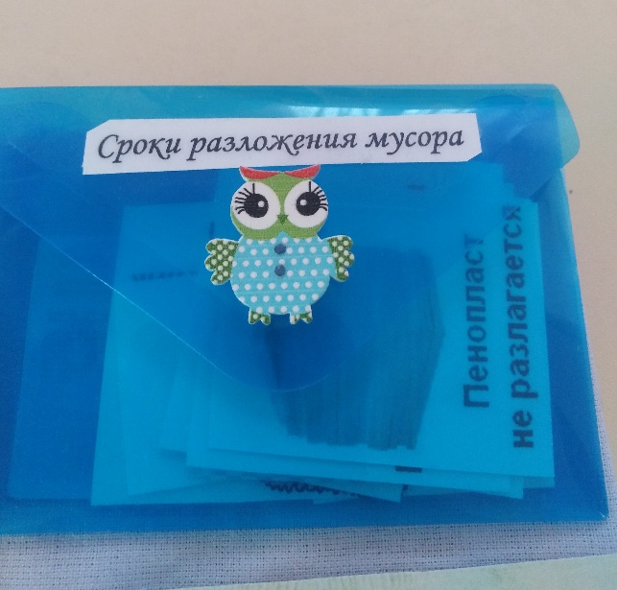
«КТО ЧТО ЕСТ» «ЧЕЙ СЛЕД»
«ПОЧЕМУ ПЛАНЕТА ПЛАЧЕТ И СМЕЁТСЯ» «СРОКИ РАЗЛОЖЕНИЯ МУСОРА»

Slide 7
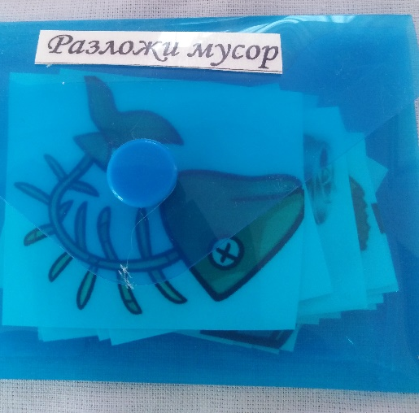
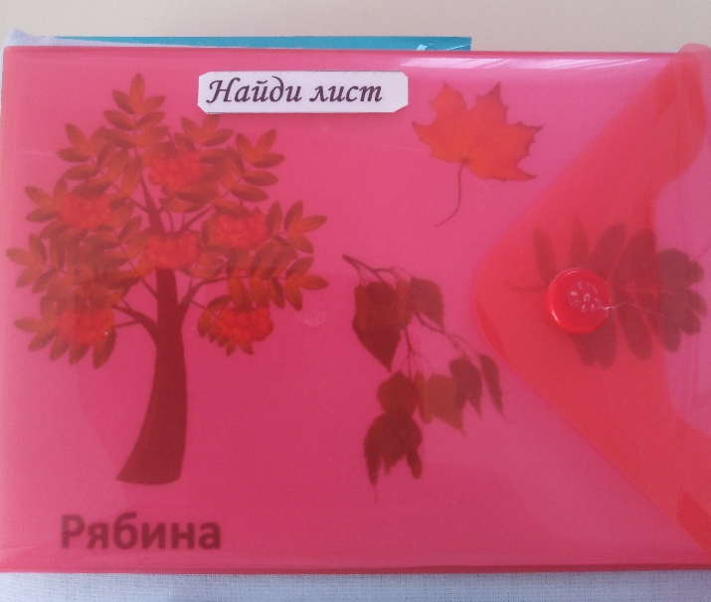
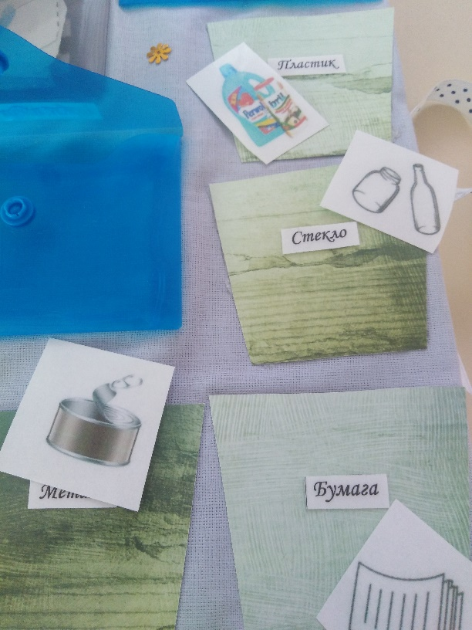
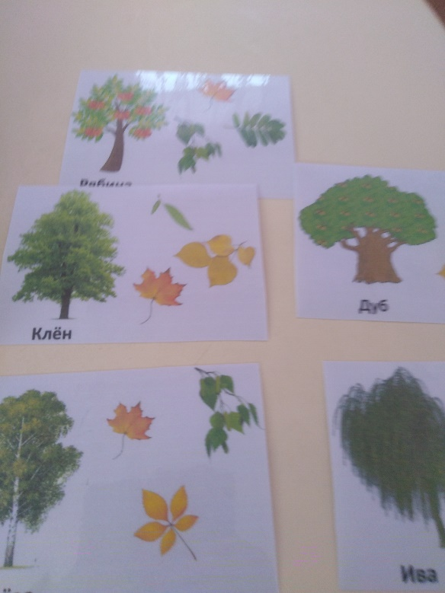
«СОРТИРОВКА МУСОРА» «С КАКОГО ДЕРЕВА ЛИСТ»

Slide 8
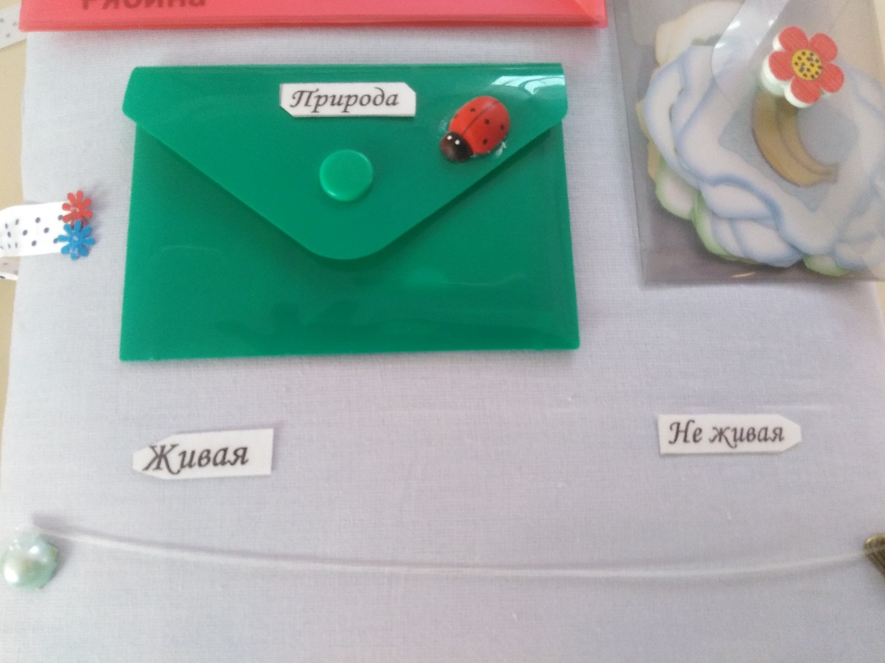
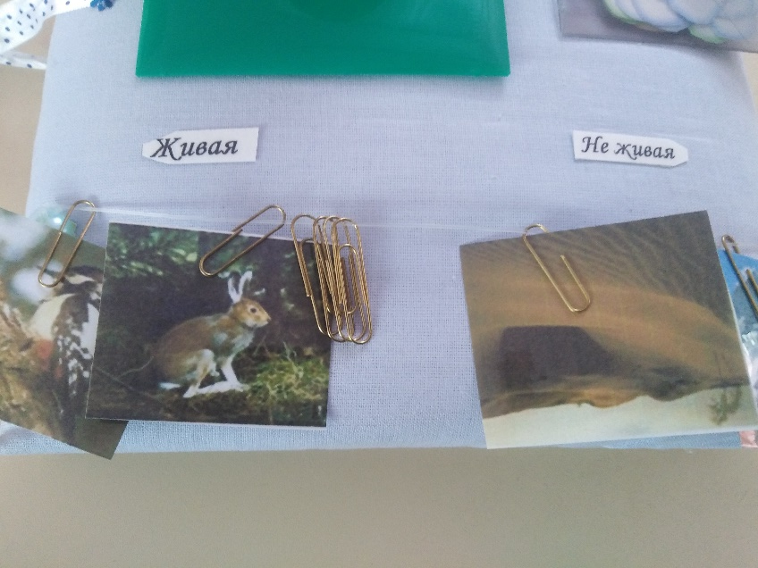
ЖИВАЯ, НЕ ЖИВАЯ

Slide 9
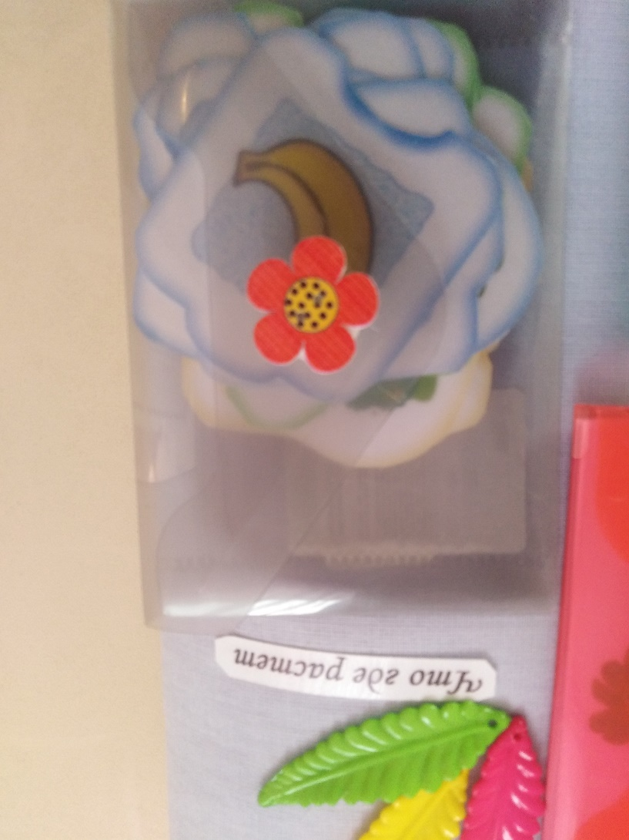
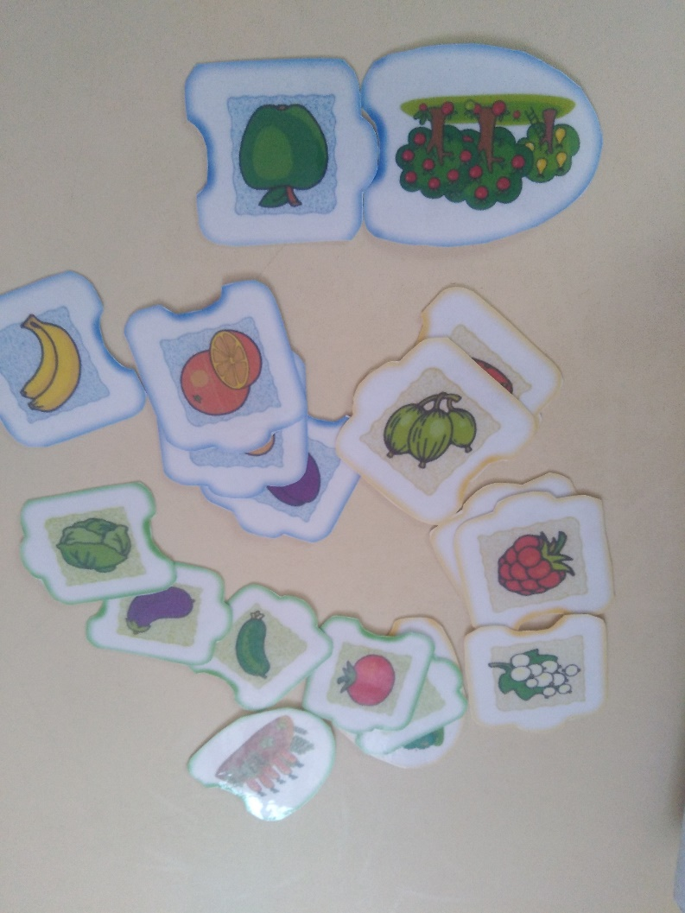
ЧТО ГДЕ РАСТЁТ

Slide 10
Использование инновационной игровой технологи лэпбук
« Экология», является успешным шагом на пути формирования гуманного отношения к природе у дошкольника.
Есть одна планета-сад
В этом космосе холодном.
Только здесь леса шумят,
Птиц скликая перелётных,
Лишь на ней одной цветут
Ландыши в траве зелёной,
И стрекозы только тут
В речку смотрят удивлённо…
Береги свою планету — Ведь другой, похожей, нету!

Slide 11
СПАСИБО
ЗА
ВНИМАНИЕ.

